Slide 1
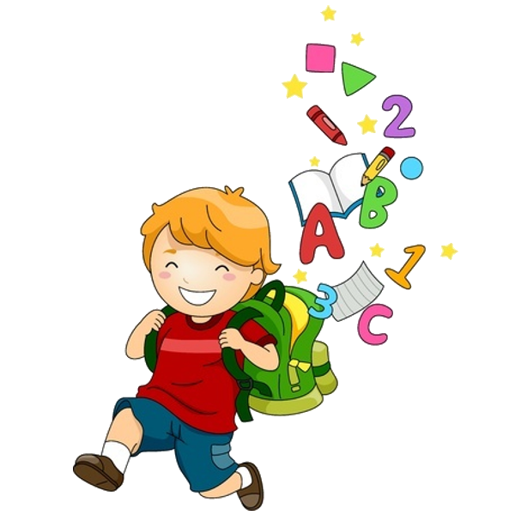
Mein Kind kommt in die Schule
Herzlich Willkommen
an der Grundschule Schrobenhausener Straße
https://www.pngwing.com/de/free-png-zqhhs

Slide 2
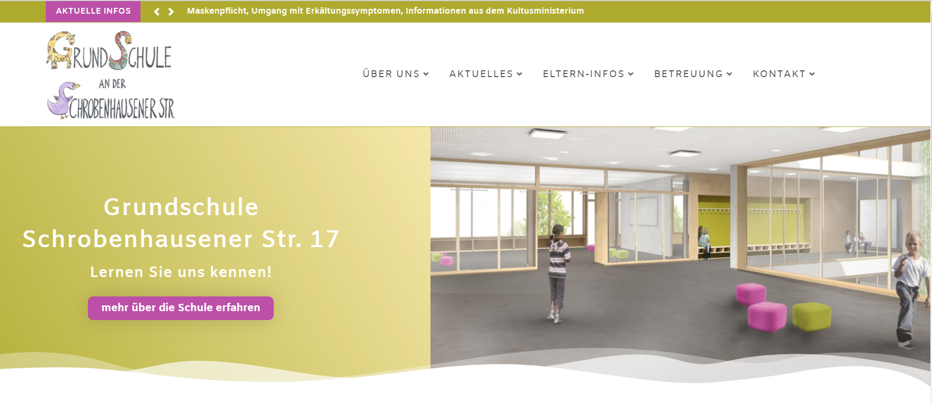
Ansprechpartner
Schulleitung | Sekretariat | Kooperationspartner des Ganztags der Initiativgruppe e.V. | JAS (Jugendsozialarbeit)
Fr. Schweiger Fr. Weber-Giapoulis | Fr. Walleitner Fr. Kadolli | Hr. Sedlacek Fr. Heigl Fr. Frank | Hr. Simon Fr. Vietze
Weitere Informationen finden Sie auf unserer Website: www.gsschrob.musin.de

Slide 3
Die „Schrobi“-Schule stellt sich vor
Regelschule mit ca. 450 SchülerInnen in aktuell 20 Klassen
Lernhauskonzept
Schulprofil „Inklusion“
Kooperative Ganztagsschule (KoGa-Schule)

Slide 4
Regelschule mit Profil „Inklusion“
aktuell eine Tandemklasse im 1. Jg. (Regelschulkinder + acht Kinder mit sonderpädagogischem Förderbedarf)
Einzelinklusion in allen anderen Klassen als pädagogisches Konzept
Personal im inklusiven Einsatz: Schulbegleiter, Kinderpfleger, Sonderschullehrkraft, Förderschullehrkräfte, einzelne Inklusionsstunden
Weitere Informationen finden Sie hier.

Slide 5
Kooperativer Ganztag (KoGa)
In jeder Jahrgangsstufe gibt es eine gebundene Ganztagesklasse
jeden Tag bis 15.30 Uhr Schule (Freitags endet der Unterricht schon vor dem Mittagessen)
Rhythmisierter Unterricht (Arbeitsgemeinschaften Teil des Stundenplanes)
Vormittagsunterricht + flexible Betreuung am Nachmittag
flexibel wählbar, an welchen Tagen und wie lange die Betreuung gebucht wird (Abholzeiten: ab 15:30 Uhr jeweils stündlich)
Betreuung bis max. 18 Uhr (ab 5 Kinder)
Ferienbetreuung möglich

Slide 6
Beispielhafter Tagesablauf im Ganztag
 | Gebundener Ganztag | Flexibler Ganztag
ca. 8.00-12.15 | Unterricht im Klassenverband mit rhythmisierenden Angeboten | Unterricht im Klassenverband bis Schulschluss
ca. 12.00 – 13.00 | Mittagessen in der Mensa
13.00 – 14:00 | Freizeit drinnen und draußen begleitet durch Betreuungskräfte
14.15 – 15.30 | Unterricht im Klassenverband mit rhythmisierenden Angeboten, Freitags: gemeinsame Freizeit | Lernzeit im Klassenverbund (Hausaufgaben, stille Beschäftigung Kinderteam, Brotzeit-falls fertig) Freitags: freiwillige Lernzeit – mehr Zeit für AG´s und Angebote
15.30 – 17.30 | gemeinsame Freizeitangebote, Workshops, Projekte, verschiedene Angebote
17.30 – 18.00 | Gemeinsame Spätdienstbetreuung

Slide 7
Anmeldung für die Ganztagsklassen
Eltern melden mit den Einschreibe-unterlagen den Buchungsbedarf sowie Wunsch, ob gebundene oder flexible Form der Betreuung
Ab ca. Ostern erfahren Sie, in welcher Form Ihr Kind beschult wird
Klassen mit max. 25 Kindern werden von der Schule entsprechend der Betreuungswahl gebildet: rhythmisiert/flexibel/ohne innerschulische Betreuung
Eltern entscheiden sich für gewählte Version möglichst verbindlich für die gesamte Grundschulzeit
Garantie einer Betreuung für Sprengelkinder durch Anmeldung, d.h. keine Wartezeit, ob man einen Platz bekommt

Slide 8
Kooperativer Ganztag
InitiativGruppe e.V. Schrobenhausener Straße 17 80686 München
Tel.: 089/520574955
Ansprechpartner: Herr Marco Sedlacek
E-Mail: kooperativerganztag@initiativgruppe.de
Weitere Informationen: https://gsschrob.musin.de/kooperativer-ganztag/

Slide 9
Weitere Nachmittagsbetreuungen in der Schulumgebung
Hort 12 Apostel
Hort Brantstraße
Agnes-Bernauer-Str. 37
Brantstraße 10

Slide 10
Einschreibe-vorgang im Frühjahr 2024
Anmeldeunterlagen wurden im Dezember/Januar postalisch an Eltern versandt
Rücklauf der Unterlagen an die Schule bis 2. Februar 2024 (postalisch, per Email oder Einwurf an der Schule)
Schuleinschreibung am 13.3.24 gemeinsam mit Ihrem Kind an unserer Schule (Bitte kommen Sie pünktlich zur angegebenen Uhrzeit!)
Bestätigung über die Aufnahme erfolgt nach dem 13.03.2024

Slide 11
Aufnahme in die Grundschule
Reguläre Schulpflicht
Korridor-Kinder
Kann-Kinder
Kinder, die bis zum 30. September sechs Jahre alt werden, sind schulpflichtig.
Bei Zweifeln an der Schulfähigkeit durch bestimmte Anhaltspunkte erfolgt eine Überprüfung. Über eine Zurückstellung entscheidet die Schulleitung.
Für Kinder, die im Zeitraum vom 1. Juli bis zum 30. September sechs Jahre alt werden, kann der Beginn der Schulpflicht auf das kommende Schuljahr verschoben werden.
Dies müssen Sie der zuständigen Schule spätestens bis zum 10. April in einer schriftlichen Erklärung mitteilen.
Für Kinder, die im Zeitraum vom 1. Oktober bis zum 31. Dezember sechs Jahre alt werden, können Eltern bei der Schule einen formlosen schriftlichen Antrag auf vorzeitige Einschulung stellen. Die Schulfähigkeit wird durch die Schule geprüft. Eine Ablehnung des Antrags ist keine Zurückstellung.

Slide 12
JaS – Jugendsozialarbeit an Schulen der InitiativGruppe e.V.
Vertrauliche, freiwillige und kostenlose Beratung für Kinder und ihre Eltern
Wir unterstützen Kinder u.a., wenn
sie Sorgen und Probleme haben und mit jemandem darüber reden wollen
sie Stress, Ängste oder Schwierigkeiten in der Schule haben
Wir beraten Eltern u.a., wenn
sie sich Sorgen um ihr Kind machen, z.B. wegen Mobbing, Schulproblemen und auffälligen Verhaltensweisen
sie wissen möchten, wo sie Hilfe und Beratung finden können

Slide 13
JaS – Jugendsozialarbeit an Schulen der InitiativGruppe e.V.
So helfen wir:
wir beraten Eltern und Kinder in unseren Räumen
wir bieten in den Klassen Projekte und Gruppen zu bestimmten Themen an
Kontakt:
Team der Jugendsozialarbeit (JaS): Julia Vietze und Albert Simon
Zimmer: 021 (EG)
Tel.: 0895205749-39
Mail: j.vietze@initiativgruppe.de a.simon@initiativgruppe.de

Slide 14
Elternbeiräte und Förderverein
Jeweils ein eigener Elternbeirat
für die Schule und den Nachmittag
Förderverein
Kontakt auf unserer Homepage

Slide 15
Häufige Fragen
Wie melde ich mein Kind für die Nachmittagsbetreuung an? KoGa: https://gsschrob.musin.de/kooperativer-ganztag/, Horte etc. über Stadt München (siehe Folie 10)
Kann ich Freunde angeben, die zusammen mit meinem Kind in die Klasse besuchen? Ja, sie können einen Freund/in nennen. Im Idealfall sollten sich diese beiden Kinder gegenseitig wünschen. Je nach Klassenzusammensetzung wird versucht, dies zu berücksichtigen.
Kann ich eine Lehrkraft für mein Kind angeben? Nein, die Einsatzplanung der Lehrer erfolgt erst Anfang September durch die Schulleitung. Demnach ist leider kein Lehrerwunsch möglich.

Slide 16
Häufige Fragen
Wann bekommen wir die Materialliste? Eine „grobe“ Materialliste erhalten Sie an der Schuleinschreibung, die genaue Auflistung, welche Hefte etc. benötigt werden, erhalten Sie am Schulanfang von Ihrer Klassenlehrkraft.
Wie erfahre ich welche Klasse mein Kind besuchen wird? Die Zusage, ob Ihr Kind in der gebundenen Ganztagsklasse oder einer flexiblen Gruppe eingeteilt ist, erfahren Sie möglichst noch vor Ostern. Die Entscheidung darüber obliegt der Schulleitung. Mit welchen anderen Schulkindern es zusammen eine Klasse besucht, erfahren Sie am ersten Schultag.
Wie läuft der 1. Schultag ab? Am ersten Schultag begrüßen wir alle Schulkinder und Eltern in der Turnhalle. Danach gehen die Schülerinnen und Schüler mit Ihrer Lehrkraft in die Klassen und haben Unterricht bis 11.30 Uhr.

Slide 17
Häufige Fragen
Wie wird der Stundenplan meines Kindes aussehen? Den genauen Stundenplan erhalten Sie am ersten Schultag. In der Regel endet der Unterricht der ersten Klassen um 11:30 Uhr bzw. 12:15 Uhr.
Kann ich mein Kind auch an der Grundschule Schrobenhausener Straße anmelden, wenn wir außerhalb des Sprengels wohnen? Wenn Sie nicht in unserem Schulsprengel wohnen, aber ihr Kind bei uns anmelden möchten, muss ein Gastschulantrag gestellt werden. Dieser wird durch das Referat für Bildung und Sport der Landeshauptstadt München genehmigt, wenn zwingende persönliche Gründe (z.B. Hortplatz oder andere Nachmittagsbetreuung in unserem Sprengel) vorliegen. Den Gastschulantrag können Sie bei Ihrer Sprengelschule oder bei uns abgeben. Weitere Informationen sowie das Formular finden Sie unter dem Link: http://www.muenchen.de/dienstleistungsfinder/muenchen/1078384/

